Slide 1



DEMOKRASI

Slide 2
DEMOS
(RAKYAT)
KRATOS, CRATEIN
(KEKUASAAN)
DEMOKRASI
Bentuk atau mekanisme sistem pemerintahan suatu negara sebagai upaya mewujudkan kedaulatan rakyat (kekuasaan negara) atas negara untuk dijalankan oleh pemerintah negara tersebut.
2

Slide 3
Pelaksanaan Demokrasi
Demokrasi secara substansial:
Demokrasi dilihat dari sisi pelaksanaan
  dalam pelaksanaan pemerintahan
  dalam kehidupan bermasyarakat
Demokrasi secara formal:
Demokrasi dalam pelaksanaan politik / pemerintahan
3

Slide 4
Pemahaman ttg Demokrasi
Demokrasi sbg bentuk pemerintahan
Demokrasi sbg sistem politik
Demokrasi sbg sikap hidup

Slide 5
Prinsip Demokrasi
Partisipasi
Inklusivitas pelibatan
Perwakilan (representasi)
Transparansi
Akuntabilitas
Responsip
Kompetisi yang bebas dan adil
Solidaritas

Slide 6
Indikator Demokrasi
Kesetaraan hak warga terjamin
Institusi pemerintah yang representatif dan akuntabel
Masyarakat yang demokratis

Slide 7
NILAI DEMOKRASI (Substansial)
  kebebasan
    berpendapat
    berkelompok
    berpartisipasi
  penghormatan
  kesetaraan
  rasa percaya (trust)
  kerjasama
  persaingan (competition)
4/21/2021
Revisi 01 Pendidikan Kewargangaraan
7
7

Slide 8
BENTUK DEMOKRASI
LIBERAL
(INDIVIDUAL)
PANCASILA
(Jalan Tengah)
SOSIALIS
(KOMUNIS)
4/21/2021
8
8

Slide 9
Demokrasi di Indonesia
Bangsa Indonesia berdemokrasui sejak dulu
Demokrasi Indonesia adalah Demokrasi Pancasila
Perkembangan demokrasi di Indonesia
Periode 1945 – 1959 : Demokrasi Parlementer
(demokrasi konstitusional)
2. Periode 1959 – 1965 : Demokrasi Terpimpin
3. Periode 1965 – 1998 : Demokrasi Pancasila
4. Periode 1998 – skrg : Demokrasi Pancasila
4/21/2021
Revisi 01 Pendidikan Kewargangaraan
9

Slide 10
Prinsip Demokrasi Pancasila
Kedaulatan di tangan rakyat
Pemerintahan berdasarkan hukum
Perlindungan terhadap HAM
Pengambilan keputusan atas dasar musyawarah mufakat
Tidak ada dominasi mayoritas maupun tirani minoritas
Peradilan yang merdeka, tidak terpengaruh lembaga lain
Orsos, orpol berfungsi sebagai penyalur
Pelaksanaan Pemilu yang Luber
Keseimbangan antara hak dan kewajiban
Kebebasan disertai tanggung jawab terhadap Tuhan, diri, masyarakat, dan negara
4/21/2021
Revisi 01 Pendidikan Kewargangaraan
10
10

Slide 11
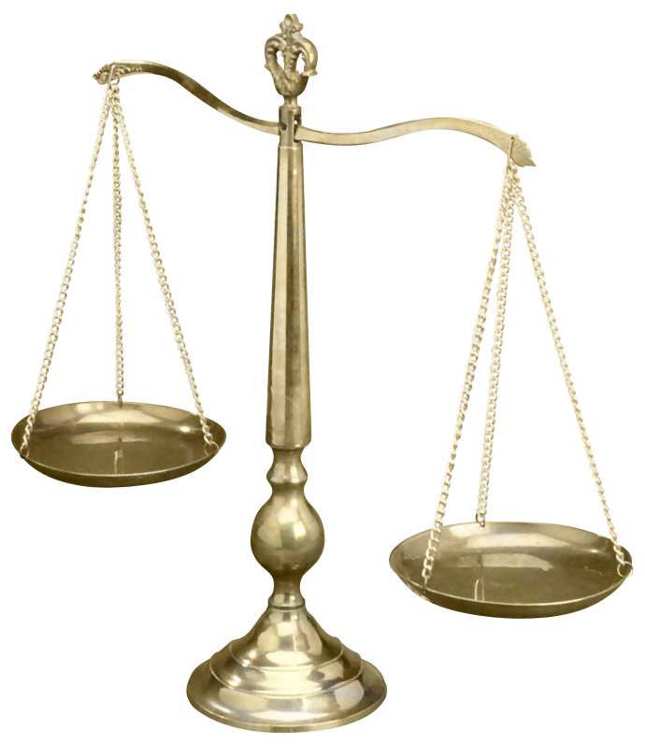
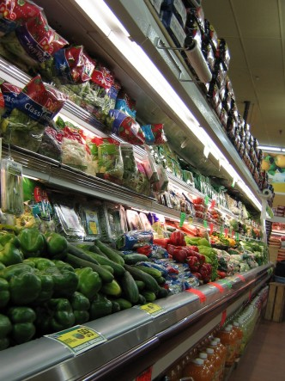
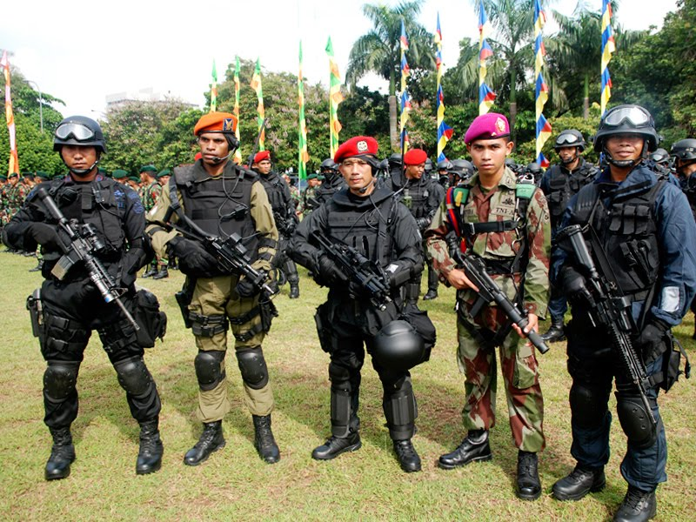
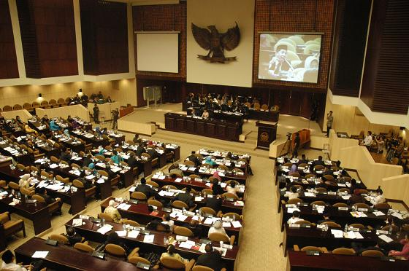
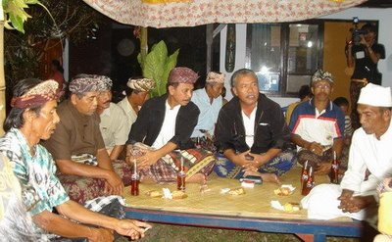
Demokrasi dilaksanakan di segala bidang
Hukum
Demo krasi
Hankam
Ekonomi
Politik
Sosbud

Slide 12
PENDIDIKAN DEMOKRASI
Sikap demokratis harus dimasyarakatkan
baik melalui media pendidikan formal, non-formal, maupun informal.
Pendidikan demokrasi bertujuan mempersiapkan warga negara agar bersikap dan berperilaku demokratis.

